Slide 1
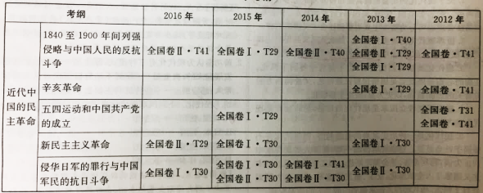
第三单元 近代中国反侵略、求民主的潮流

Slide 2
第7讲 近代前期的列强侵华
与中国人民的反抗斗争· 两次鸦片战争
一 鸦片战争·爆发的原因（问题探究）
材料 大家都认为鸦片战争是一次典型的非正义战争,是鸦片染成的战争……其实,根本是北京愿不愿意和英国订立平等国家关系的问题。
——费正清《伟大的中国革命》
鸦片战争前夕的中国和英国国情对比
 | 中 国 | 英 国
政治
经济
军事
文化
外交
综合
 | 中国 | 英国
政治 | 封建君主专制;朝政日益腐败 | 资本主义民主政治
经济 | 自然经济为主导;财政入不敷出 | 商品经济发达;开展工业革命
军事 | 装备陈旧,营务废弛 | 船坚炮利
外交 | 闭关自守,愚昧无知 | 殖民扩张
综合 | 封建统治危机四伏 | 资本主义强国,迅速崛起
封建主义,日益腐败
先进资本主义制度
落后的自然经济统治地位，财政困难
完成了工业革命
商品经济发达
装备陈旧,营务废弛
船坚炮利
八股取士，愚昧无知
近代科技发展
闭关锁国,盲目自大
殖民扩张
封建统治,危机四伏
资本主义迅速崛起

Slide 3
一 鸦片战争·爆发的原因（高度概括，形成观点）
1.国内背景:清朝统治走向衰落。表现为:经济上,自然经济占统治地位,土地兼并严重;政治上,清朝统治的腐朽日益暴露;军事上,装备陈旧,营务废弛;财政上,国库亏空,入不敷出;思想上,闭目塞听,愚昧无知。
2.国际背景:欧美资本主义国家迅速崛起。英国率先完成工业革命,成为头号资本主义强国。资本主义国家为了夺取更多的销售市场和原料产地,加紧对外扩张。
3.原因:
(1)根本原因:19世纪上半期,英国完成工业革命,迫切要求开拓海外市场。英国希望打开中国的大门。
(2)直接原因:中国的禁烟运动打击了英国的鸦片走私,虎门销烟是英国发动鸦片战争的借口。
【问题解决】有人说：如果没有林则徐的禁烟运动，就不会爆发这场战争。你怎么看？

Slide 4
一 鸦片战争·过程（自主复习掌握）
(1)爆发：1840年6月，英国舰队侵入广东海面挑衅。
(2)北犯：英军进攻厦门，攻占浙江定海，到达天津白河口，威胁北京。
(3)扩大：1841年初强占香港岛，威逼广州；清军爱国将领海龄等抗英殉国。
（4）结束：1842年，英舰驶抵南京下关江面，扬言架炮攻城。清政府屈辱求和。
归纳清政府态度：
战而后和；再战后和

Slide 5
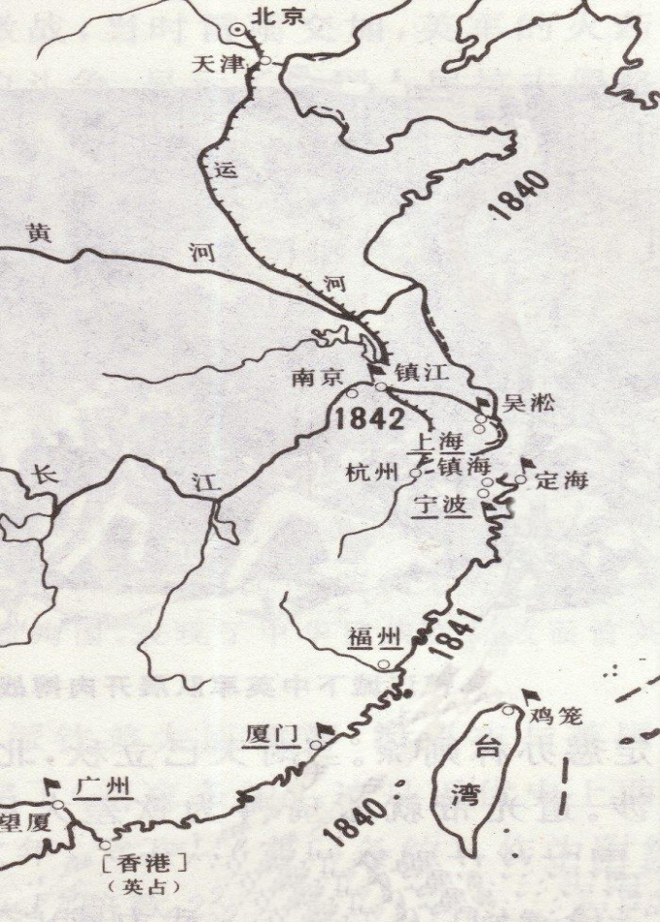
一 鸦片战争·结果
1、第一个不平等条约的签订
【思维引导】阅读教材，背记《南京条约》的内容，完成下表，说明其中哪一条最能体现英国发动鸦片战争的本质？
内容 | 危害
割 地
中国领土主权被破坏
赔 款
加重了人民的负担
五口通商
损害了中国的贸易主权
上海
中国开始丧失关税自主权
宁波
协定关税
福州
第四条最能体现
厦门
广州

Slide 6
对中国社会政治、经济、思想等影响（破坏性）
半殖民地：是指丧失了部分而不是全部的主权，是相对殖民地或主权国家而言。它是指一个国家形式上有自己政府，但是实际上在政治、经济等各方面都在一定程度上受到外国殖民主义的控制和奴役的社会形态；
半封建：是指发展了资本主义但保留了封建经济，是相对于完全封建或资本主义而言。它是指形式上仍是封建统治和自然经济占主导地位，实际上社会状态已逐渐近代化，资本主义经济、政治、思想文化等因素在不断发展壮大。
破坏了中国的主权完整，中国的民族危机日趋严重，使中国沦为半殖民地半封建社会
政治
经济
向中国倾销商品、掠夺原料，严重阻碍了中国社会经济的发展，这是中国近代落后的主要原因
中国的传统文化遭到侵蚀，大量文物遭到破坏，给中国造成了无法挽回的损失
文化

Slide 7
对中国社会政治、经济、思想等影响（建设性）
通商口岸的开辟，打破了闭关锁国的局面，有利于中华民族融入世界发展潮流；促使中国人民的觉醒，开始学习西方，寻求民族独立、民主富强的道路
政治
自给自足的自然经济逐步解体，为中国民族资本主义的产生和发展提供了条件（经济近代化）
经济
一部分先进知识分子开始“开眼看世界”，萌发一股“向西方学习”的新思想（思想近代化）
思想
客观上促使古老中国被迫向近代社会转型，促进了中国的近代化进程

Slide 8
【学以致用】为什么说鸦片战争是中国近代史的开端？
社会性质
革命任务
革命性质
封建社会
半殖民地半封建社会
推翻封建地主的压迫
反封建反侵略
旧式农民起义
民主革命
[史学范式]分别用革命史观、全球史观、近代化史观、文明史观简要评价鸦片战争。
革命史观：
全球史观：
近代化史观：
文明史观：
旧民主主义革命的开端
中国被卷入资本主义世界市场（殖民体系）
中国近代工业产生 、近代思想的出现
工业文明与农业文明的碰撞

Slide 9
二 第二次鸦片战争
问题探究：为什么说第二次鸦片战争是鸦片战争的继续？
（一）原因层面
(1)根本原因：
(2)直接原因：
（二）过程层面
扩大在华侵略权益，进一步打开中国市场
“修约”要求遭到拒绝
（1）1856年，英军进攻广州，第二次鸦片战争爆发
随后法国加入，组成英法联军侵华
（2）1858年，清政府被迫分别与英法两国签订《天津条约》
（3）冲突再起，英法联军攻陷天津、北京，洗劫并火烧圆明园
（4）1860年，清政府又被迫与英法分别签订《北京条约》
（三）战争层面
（1）使中国丧失大片领土，主权受到严重侵害
（2）清政府与列强勾结共同镇压中国人民的反抗
（3）中国半殖民地半封建化程度加深

Slide 10
《天津条约》 | (1)允许外国公使进驻北京 (2)增开沿海沿江十处通商口岸（南京） (3)外国军舰、商船可以在____各口岸通航 (4)允许外国人到中国内地游历、经商和____ (5)赔偿英法巨额白银
《北京条约》 | (1)承认《天津条约》有效 (2)增开____为商埠 (3)割______地方一区给英国 (4)对英、法赔款各增至800万两白银
长江
传教
天津
九龙司

